Slide 1
PROIECTUL ERASMUS PLUS VET MOBILITY: Nr. 2017-1-RO01 –KA102-035926 -„Competențe europene în industria textilă- șanse sporite pe piața muncii”
LICEUL TEHNOLOGIC NR.1 DOBREŞTI

Slide 2
DESCRIEREA PROIECTULUI
Nr. proiectului: 2017-1-RO01 –KA102-035926
Beneficiar: LICEUL TEHNOLOGIC NR.1 DOBREȘTI
Grant de finanțare: 71754 EURO
Parteneri:
PENELA E HIJOS, companie specializată în confecționarea de articole de îmbrăcăminte și accesorii de serie, din Granada, Spania;
M.E.P. Europrojects Granada, organizație de primire, din Granada, Spania;
Com Prensa – Impressao Textil, Lda, intreprindere textilă care are ca obiectiv principal confecționarea de articole de îmbrăcămite pentru bărbați, femei și copii, Barcelos, Portugalia;
ASSOCIAÇÃO INTERCULTURAL AMIGOS DA MOBILIDADE (AIAM) organizație de primire şi organizaţie intermediară, Barcelos, Portugalia.
Grup ţintă:
12 elevi din clasa a XI-a, școală profesională, filieră tehnologică, calificarea confecționer produse textile, nivel 3 (flux 1);
15 elevi din clasa a XI-a, liceu, filieră tehnologică, calificarea tehnician designer vestimentar, (flux 2).
Obiectivul proiectului: Dezvoltarea profesională și personală a participanților pentru o integrare și o adaptare ușoară la cerințele pieței muncii din domeniul industriei textile
Perioada plasamentului:
26.02.2018- 21.03.2018- Granada, Spania;
01.10.2018- 18.10.2018- Barcelos, Portugalia.

Slide 3
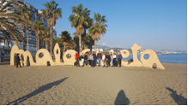
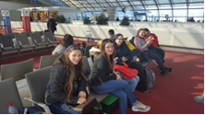
MOBILITATE- FLUX I - 26.02.2018- 21.03.2018- Granada, Spania;
În perioada 25.02.2018 - 22.03.2016, un grup de 12 eleve de la învățământul profesional, calificarea Confecționer produse textile, din cadrul Liceului Tehnologic Nr. 1 Dobrești, au participat în cadrul programului Erasmus+ VET la un stagiu de pregătire profesională organizat în cadrul organizației de primire PENELA E HIJOS S.L. din Granada, stagiu organizat cu sprijinul și prin intermedierea organizației M.E.P. Europrojects Granada S.L.
După o perioadă de pregătiri, în care s-a realizat preselecția participanților la proiect pe baza cunoștințelor de specialitate și de limbă engleză, întocmirea documentației pentru fiecare participant, un curs de specialitate ,unul de educație interculturală dar și un curs intensiv de limbă engleză, în noaptea zilei de 24 februarie 2018 am pornit spre Budapesta. De aici am luat avionul spre Paris, iar de acolo spre Malaga unde am fost așteptate de un reprezentant al organizației intermediare M.E.P. Europrojects Granada S.L. Pentru că timpul ne permitea, am făcut un tur introductiv al orașului de pe malul Mării Mediterane, după care am pornit spre Granada – oraș ce urma să ne fie ˮcasăˮ pentru patru săptămâni.

Slide 4
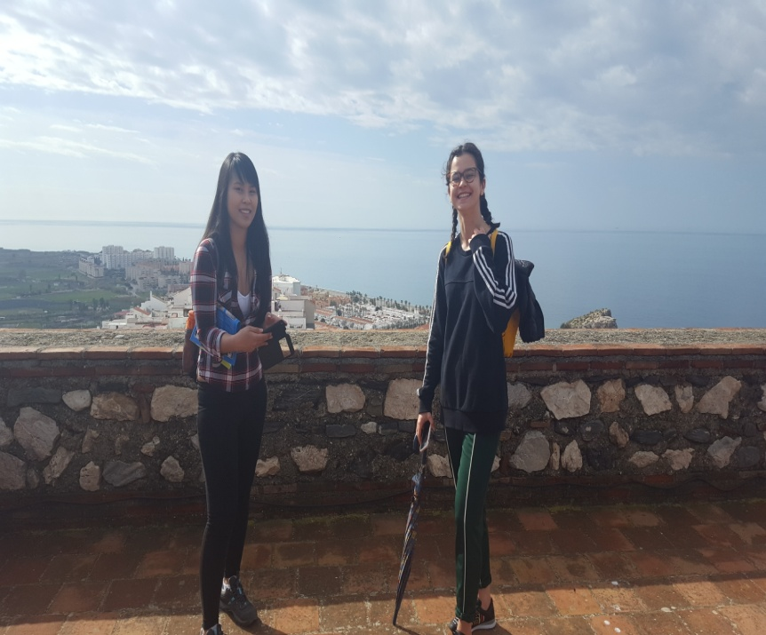
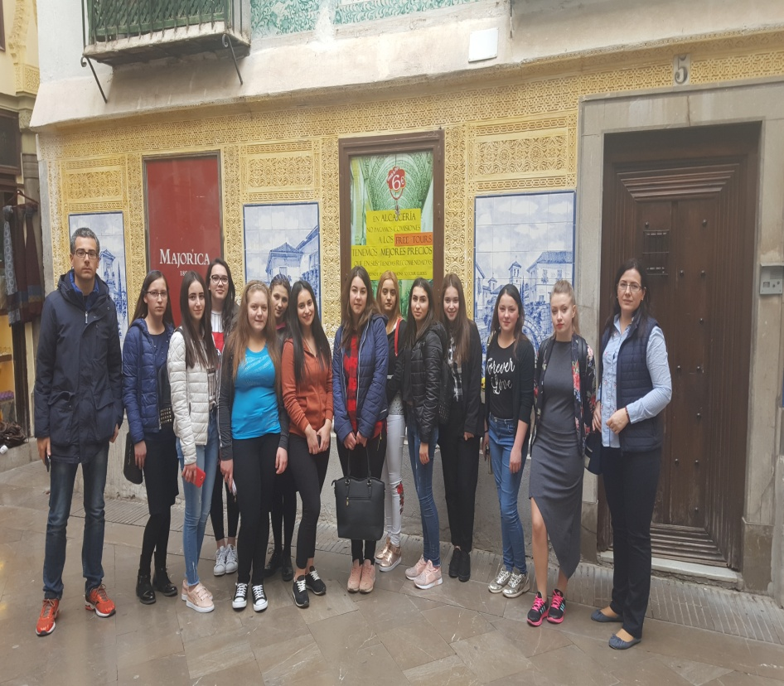
Primul pas la început de stagiu a fost să cunoaștem membrii organizației intermediare M.E.P. Europrojects Granada S.L. Am descoperit aici oameni de o ospitalitate nebănuită, deschiși, comunicativi și foarte bine pregătiți profesional. Cei doi directori, Mari Carmen Espartero și Jesús Delgado, l-au numit coordonator de proiect pentru grupul nostru pe domnul Remus Manolache, fiind ajutat de ceilalți colegi: Alice Rose Woodman, Warangkhana Thongnam, Claudia Sambi, Gabriela Mateeș, Pilar Mora Sánchez și Fabio Salvatore Centonze. În cadrul primei întâlniri domnii directori și coordonatorul nostru ne-au prezentat organizația în ansamblu, cu proiecte, realizări, coordonatori, dar și colaboratorii din domeniul textil unde grupul nostru urma să-și desfășoare stagiul de pregătire.

Slide 5
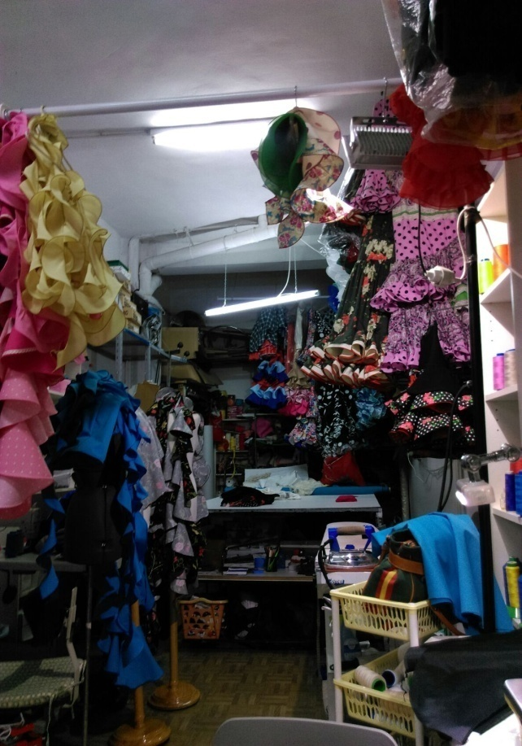
Practica în firme
Domnișoarele Alice Rose Woodman și Claudia Sambi ne-au însoțit în firmele în care au fost repartizate elevele, iar Warangkhana Thongnam (căreia îi spuneam Thom) ne-a condus la localul de servire a mesei și într-un mini-tur al orașului pentru a învăța punctele de întâlnire pentru activitățile culturale și recreative incluse în proiect.
Grupul de fete a fost distribuit la trei firme diferite ca specific și locație: Emilio Carreño, Pilar Dalbat și Hita y Arcos.
Emilio Carreño a preluat 3 fete comunicative, responsabile, harnice și vorbitoare de limba engleză- Andreea Dume, Andreea haidu și Luminița Știrbu. Programul lor era între orele 9 -14. În secția unde au desfășurat practica au împăturat și împachetat produse textile pentru spitale, de la lenjerii de pat până la uniforme pentru cadrele medicale. Au cusut în mașini triploc, au călcat și au introdus CIP-uri în etichetele tuturor produselor.
Pilar Dalbat, firma ce confecționează ținute vestimentare unicat, a primit cinci fete harnice, carismatice, vorbitoare de limba engleză și să înțeleagă limba spaniolă- Andreea Mateaș, Florina Tiriteu, Mădălina Turc, Lorena Popa și Alexandra Știrbu. În cadrul firmei au trecut prin toate etapele de confecționare, au croit, au cusut în mașini simple și triploc, au călcat, au așezat ținutele în huse specifice și le-au dus în magazinul de prezentare al firmei. Programul lor a fost între orele 9- 14.
Hita y Arcos, fiind mai mică decât celelalte două firme, a primit patru fete care au lucrat în două schimburi: între orele 10- 13 și 17-20. În Spania, la amiază sunt trei ore de pauză sau de odihnă. De la ora 14 la ora 17 magazinele sunt închise, la fel și atelierele, doar magazinele alimentare, cafenelele și restaurantele funcționează în afara acestui orar. Hita y Arcos confecționează ținute flamenco pentru femei și bărbați- rochii, bluze, cămăși și chiar ținute pentru copii. Cele patru fete harnice, înțelegătoare de limba spaniolă și limba engleză – Larisa Vinter, Nadia Ban, Denisa Ciurariu și Patricia Sârb- au desprins tehnici de confecționare a acestor ținute tipic spaniole. Au cusut în mașini simple și triploc, au aplicat ornamente pe rochii și bluze și au așezat ținutele în magazinul de prezentare al firmei.

Slide 6
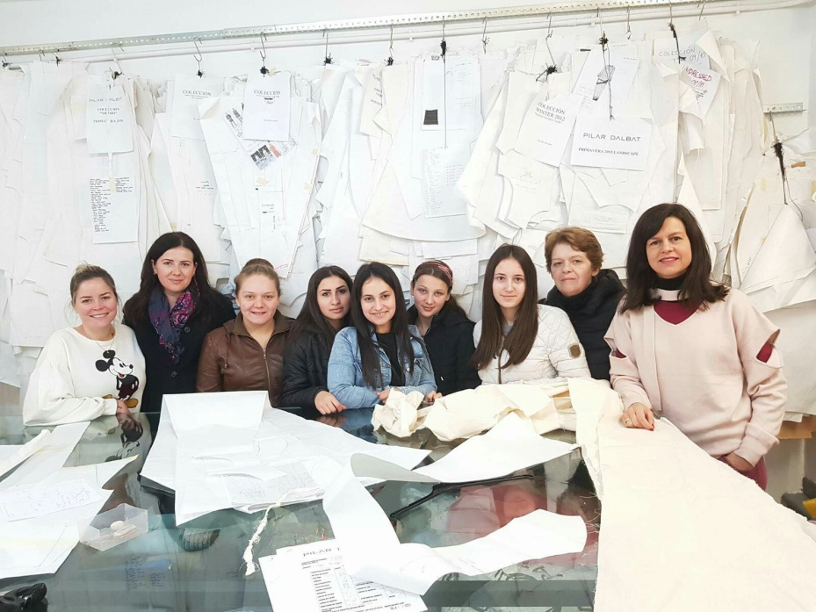
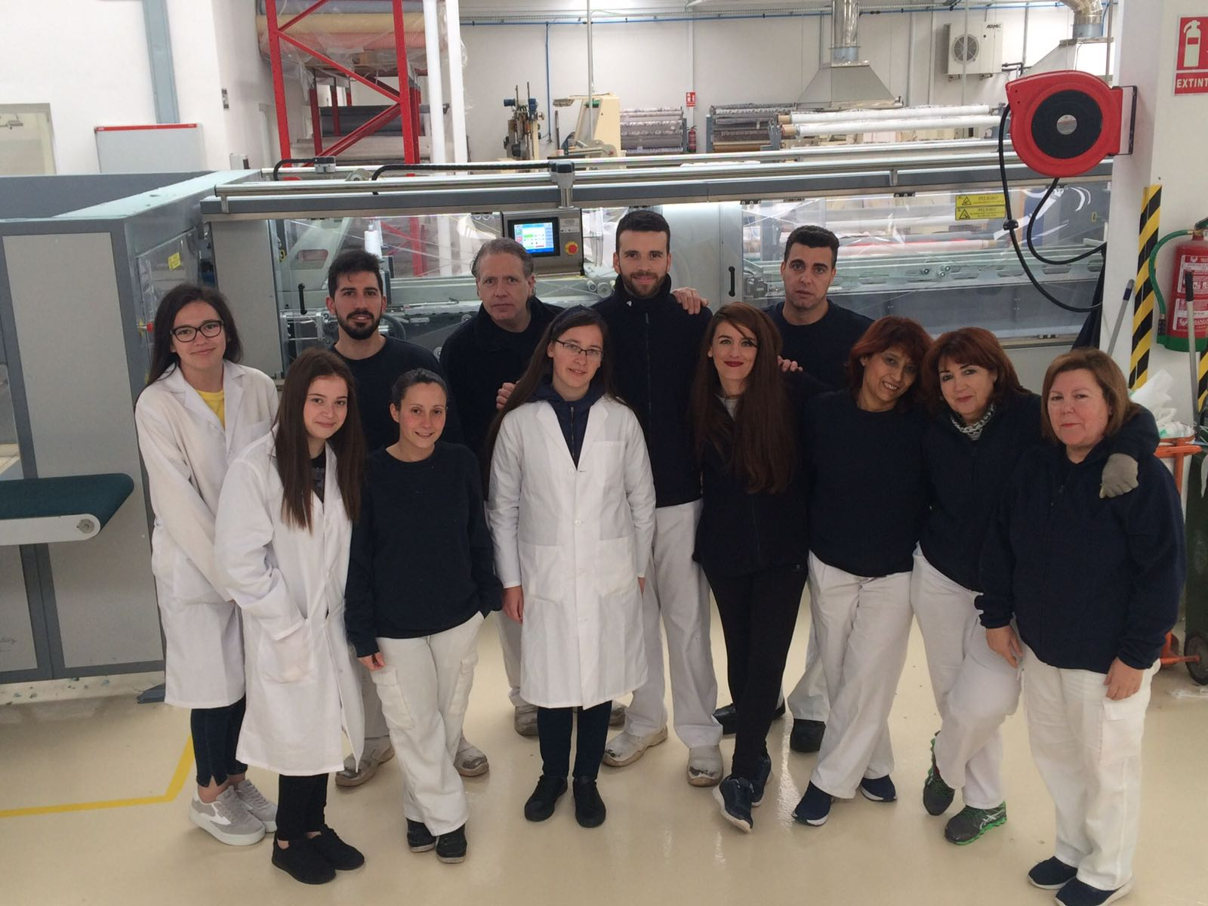
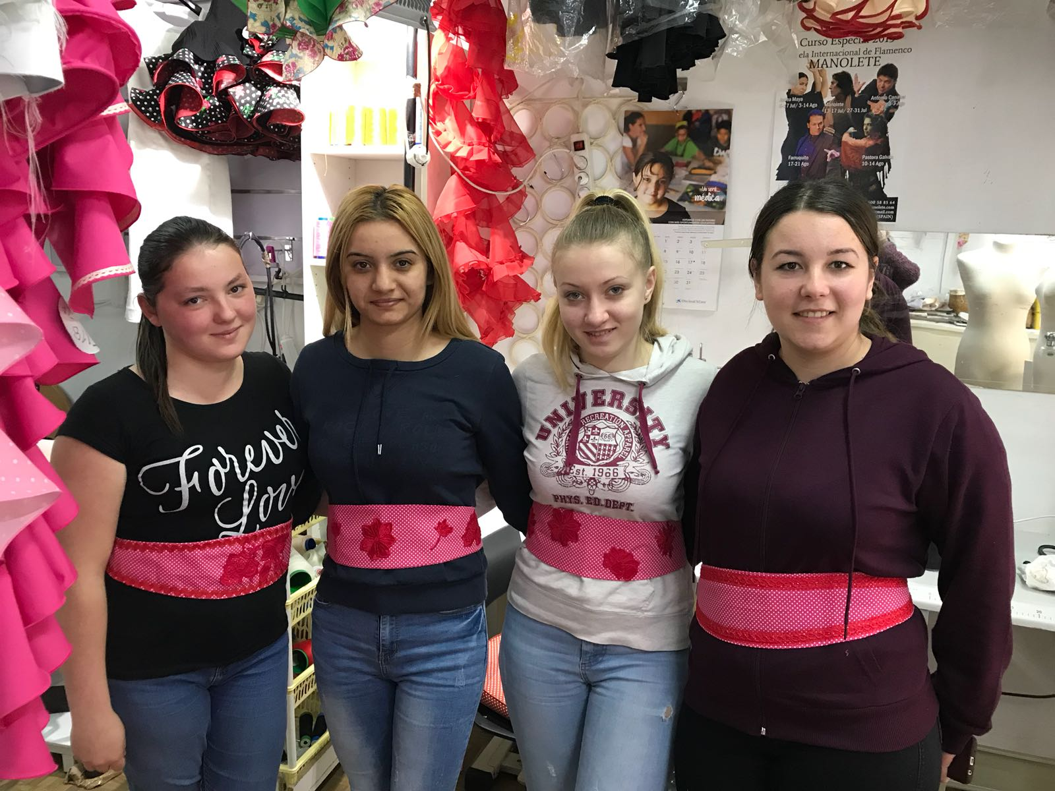

Slide 7
Pentru a recompensa strădania fetelor de peste săptămână, sâmbăta și duminica au fost planificate activități culturale și recreative. Am avut fericita ocazie să vizităm Cordoba - cel mai important oraș din Andaluzia, după Sevilia, - se află la poalele munților Sierra de Cordoba, pe o câmpie care alunecă ușor spre râul Guadalquivir. Cordoba este un important punct de referință al culturii europene, un amestec al diverselor culturi care s-au stabilit aici de-a lungul istoriei. Orașul a fost declarat patrimoniu mondial. Centrul istoric al orașului este o aglomerare de străduțe, alei, piețe și clădiri văruite, dispuse în jurul Catedralei-Moschee. Este singurul loc din lume unde poți vedea o moschee (loc de rugăciune pentru musulmani) în interiorul unei catedrale. Puține locuri din lume se pot lăuda că au fost capitala Hispaniei. Ulterior, în timpul Imperiului roman, a fost și capitala Califatului Umayyad. Splendoarea vremurilor trecute se regăsește în bogăția intelectuală a acestui centru cultural, Cordoba dând naștere unor figuri precum Seneca, Averroes și Maimonides.

Slide 8
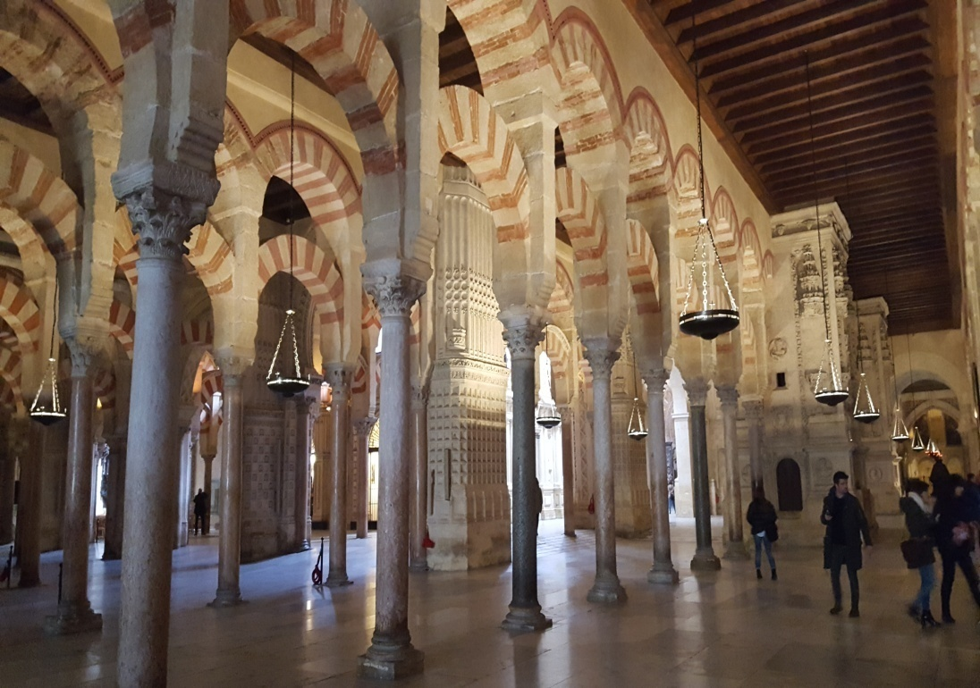
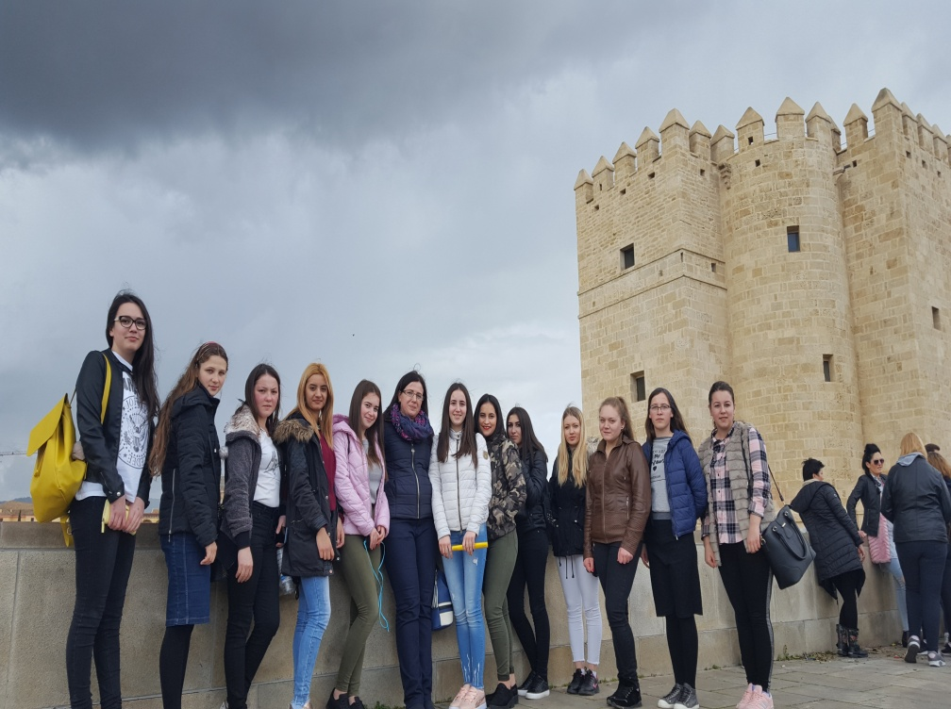
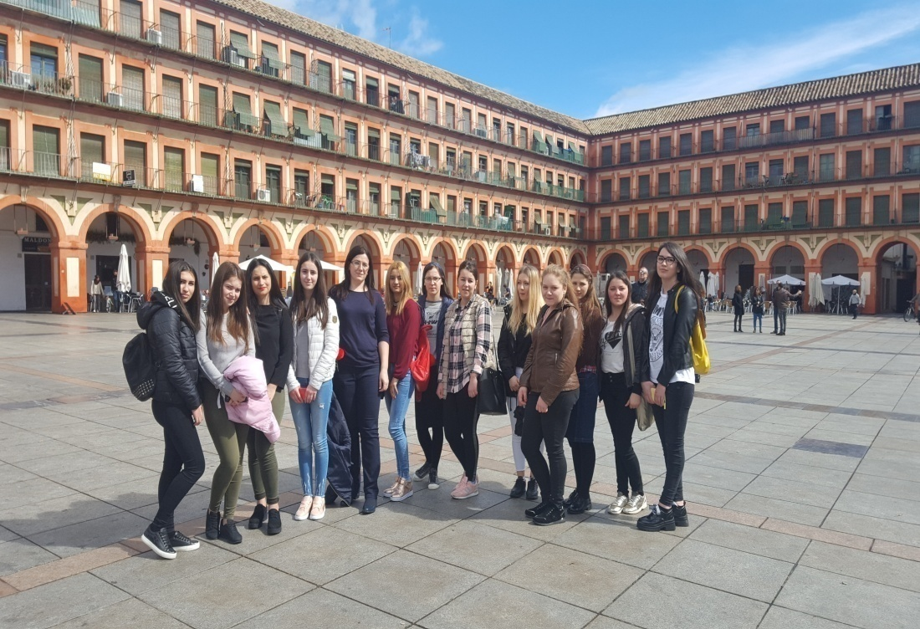

Slide 9
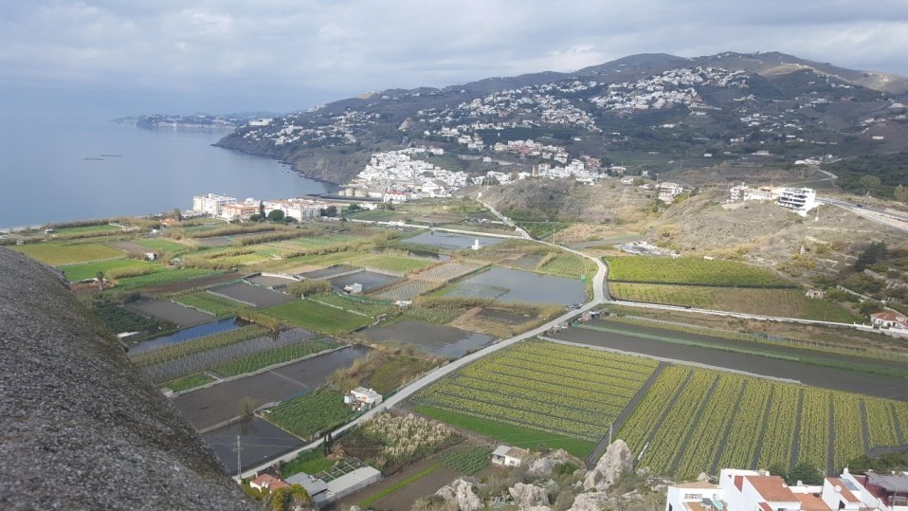
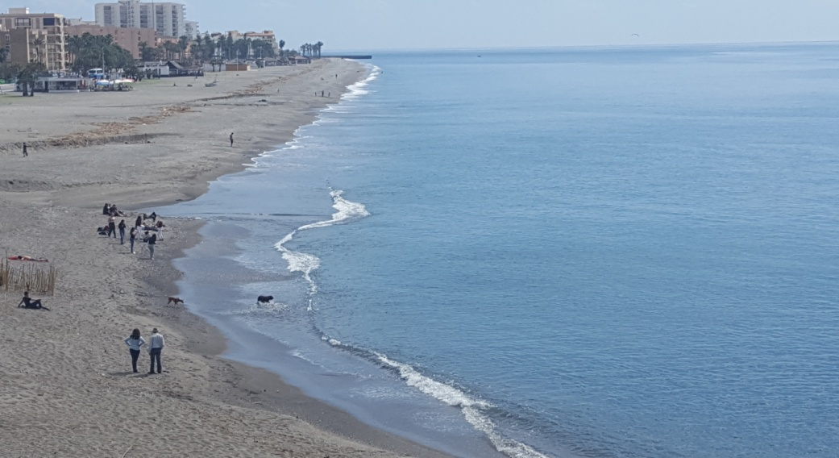
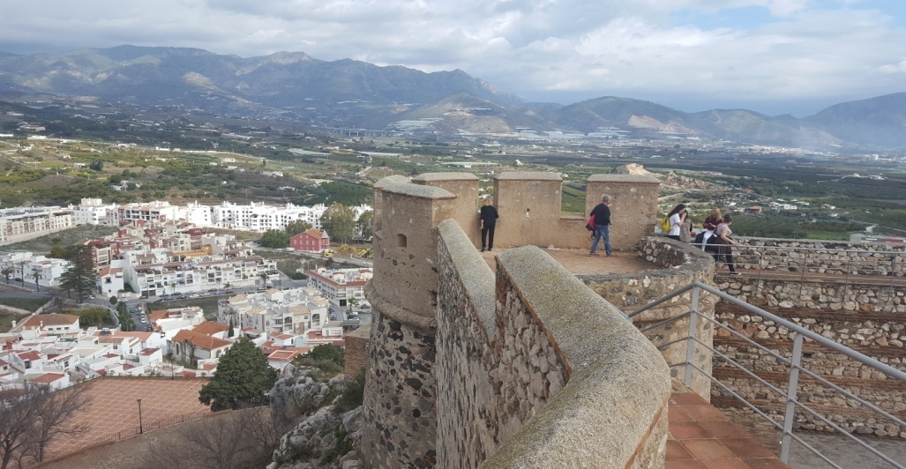
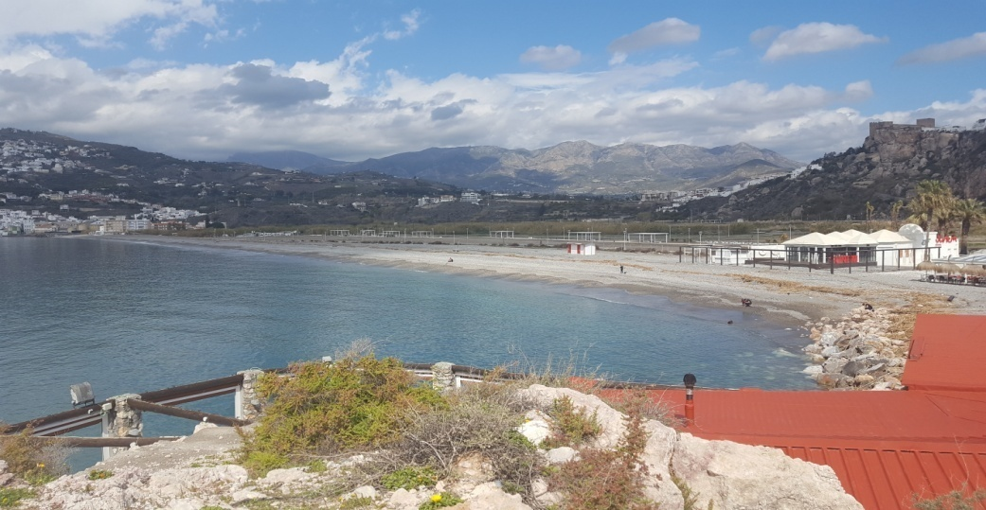
O altă vizită care ne-a încântat privirea și ne-a încărcat de emoție a fost Salobreña sau Coasta Tropicală a Granadei. Există două părți principale ale orașului Salobreña: prima este orașul vechi, care se află pe partea stâncoasă a orașului, și este un grup de case albe și străzi înguste, abrupte, ciudate care te conduc la un castel maur din secolul al X-lea. Acesta se numește "El Castillo De Salobreña" și este una dintre principalele atracții turistice. A doua parte a orașului Salobreña este zona noilor evoluții care se răspândesc în partea de jos a orașului vechi direct la plajă. Aproape întregul oraș este înconjurat de plantații de trestie de zahăr.

Slide 10
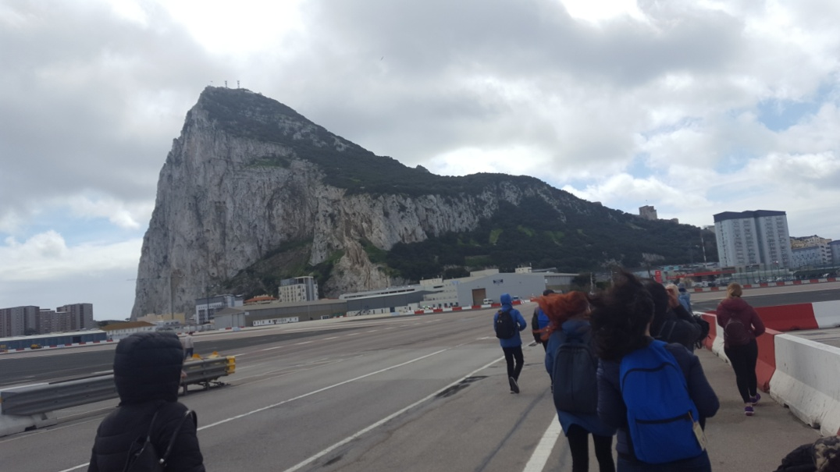
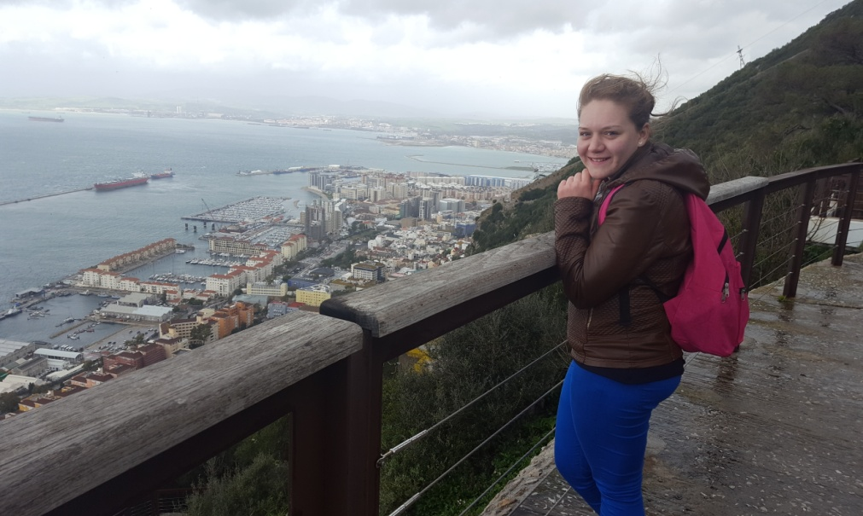
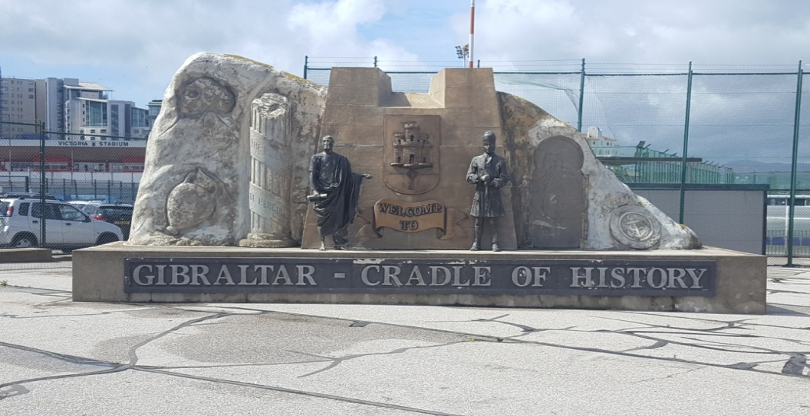
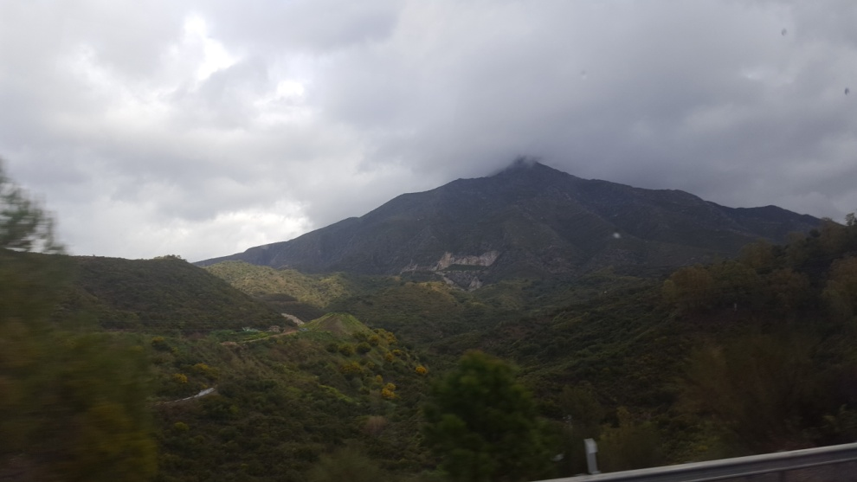
Punctul culminant în excursiile noastre l-a reprezentat vizita la Stânca Gibraltar. Gibraltar este un teritoriu britanic de peste mări în sudul peninsulei iberice, singurul situat în Europa. Se află în Europa de sud-vest, la sud de Spania, mărginind strâmtoarea Gibraltar, care leagă Mediterana cu Oceanul Atlantic. Pe o parte din teritoriul Gibraltarului se ridică Stânca Gibraltar, cu înălțimea de 426 m. Gibraltar este singurul teritoriu britanic situat în partea continentală a Europei. Acesta însă nu este un stat, ci doar un teritoriu dependent de Marea Britanie. Aici însă, vremea nu ne-a urat bun-venit, dimpotrivă. O ploaie măruntă și deasă, iar apoi un vânt puternic și tăios ne-au însoțit în cele 6 ore petrecute acolo. Doar maimuțele jucăușe, prietenoase, și hoațe în același timp, care ne așteptau pe alei ne-au înveselit ziua.

Slide 11
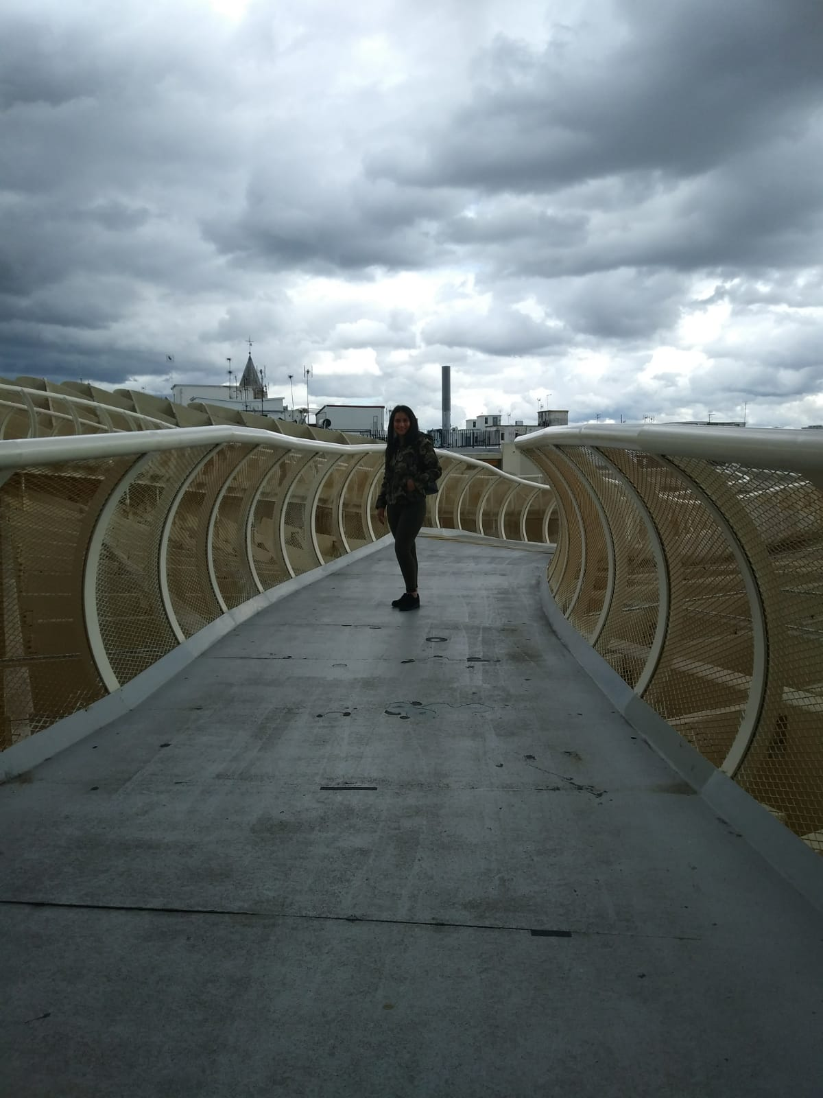
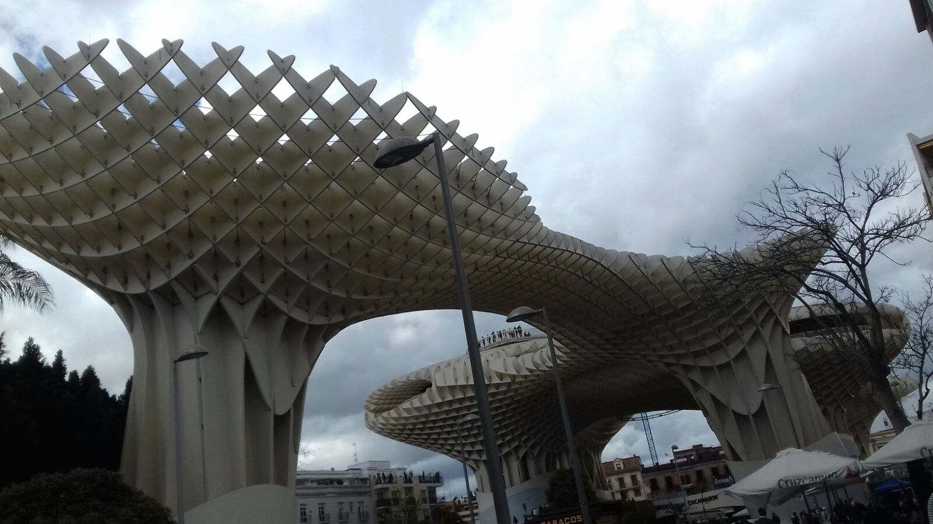
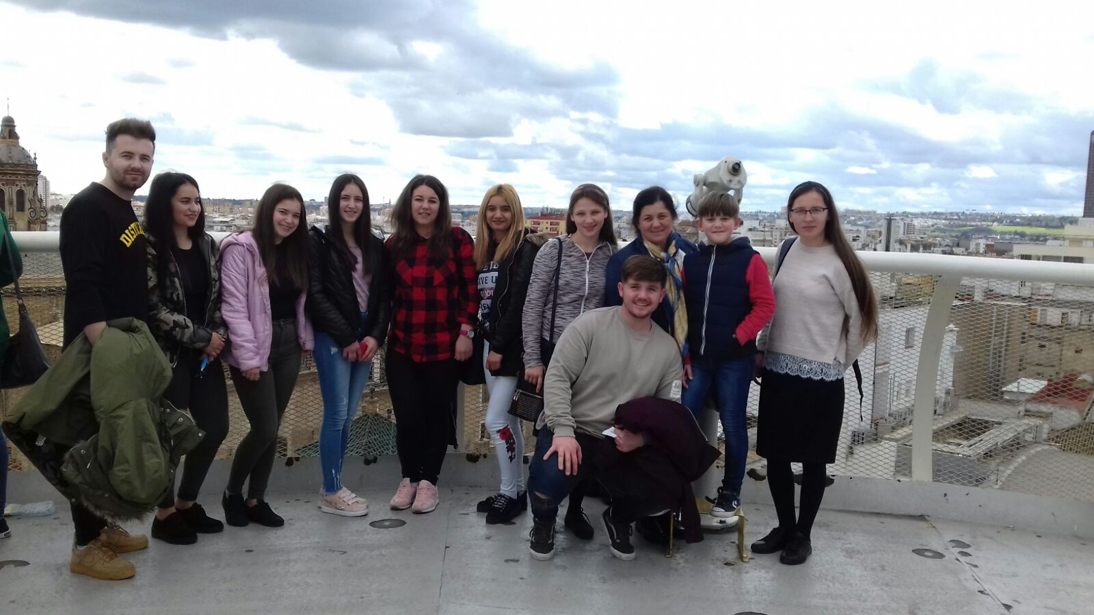
Sevilia ne-a așteptat cu mult soare, vrând parcă să compenseze frigul și ploaia ce le-am îndurat cu o zi înainte. Sevilla este capitala regiunii autonome Andaluzia și a provinciei Sevilla din Spania. Este al patrulea oraș ca mărimedin Spania după Madrid, Barcelona și Valencia și al 31-lea oraș din UE cu o populație de aproape 689.434 de locuitori în orașul propriu-zis și peste 1.535.379 în zona metropolitană, în anul 2016. După o legendă locală, orașul a fost fondat de eroul grec Heracle.

Slide 12
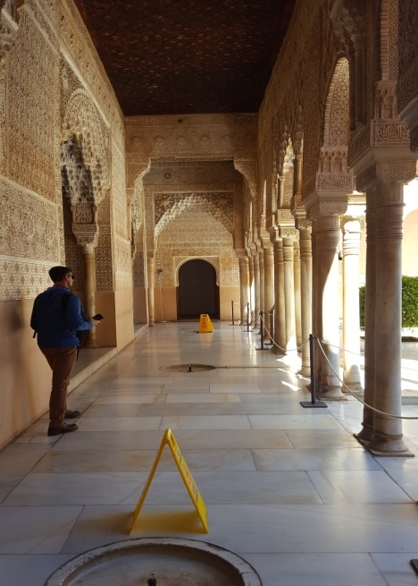
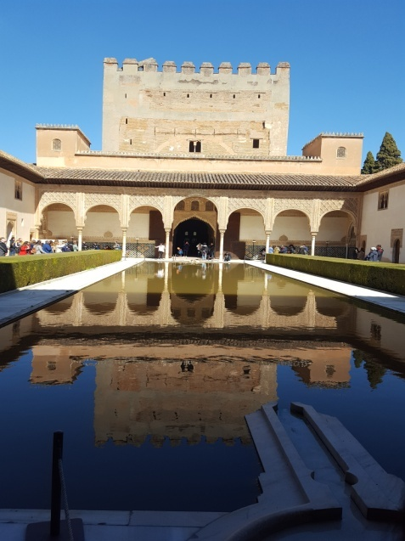
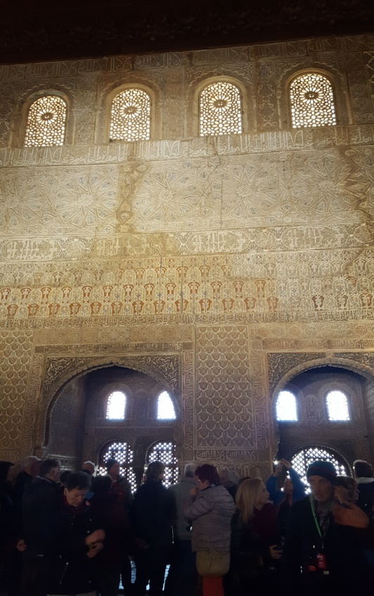
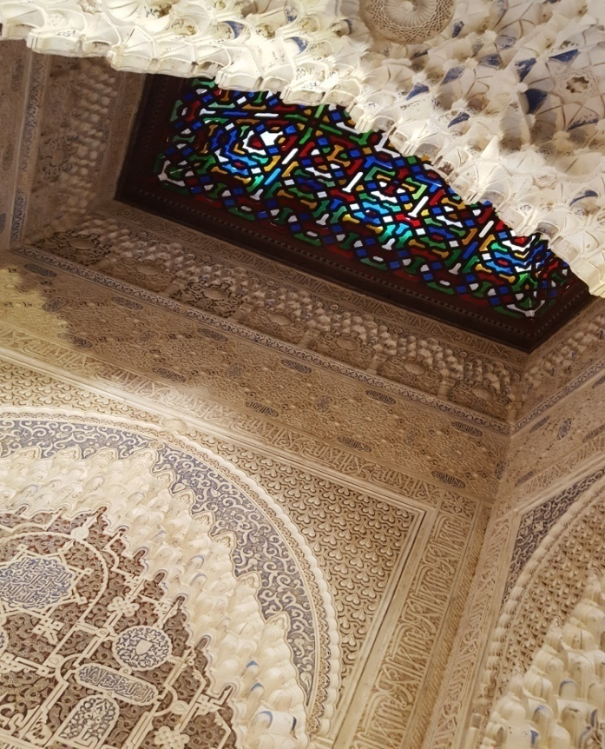
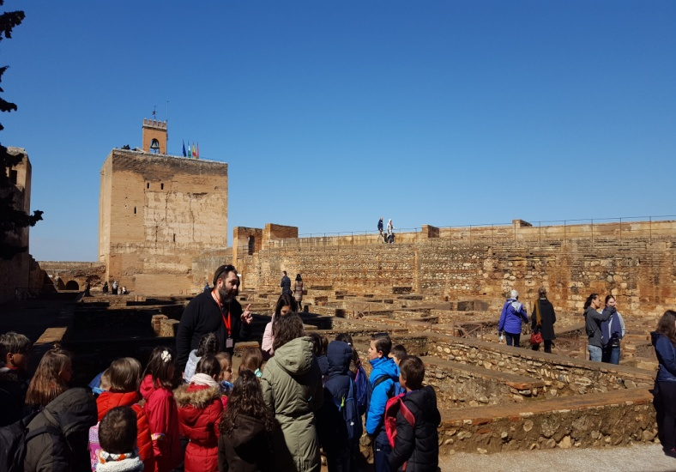
.
Partea culturală am încheiat-o cu programul "Descoperirea Granadei în profunzime" care a cuprins o după-amiază la Parcul de Științe, o alta vizitând cele două mănăstiri din oraș - Monasterio de la Cartuja de Granada și Real Monasterio de San Jerónimo, iar a treia zi am vizitat complexul Alhambra - compus din Palatul Nasrid, Alcazaba, Palatul Carlos V și Generalife, toate înconjurate de un zid fortificat - un fel de parc, cu construcții fortificate și grădini, în care se desfășura pe vremuri viața “cetății”. Este al doilea cel mai vizitat obiectiv turistic din Spania, judecând după numărul vizitatorilor ce-i trec pragul anual. Catedrala Granada și Capela Regală ne-au încheiat turul vizitelor.

Slide 13
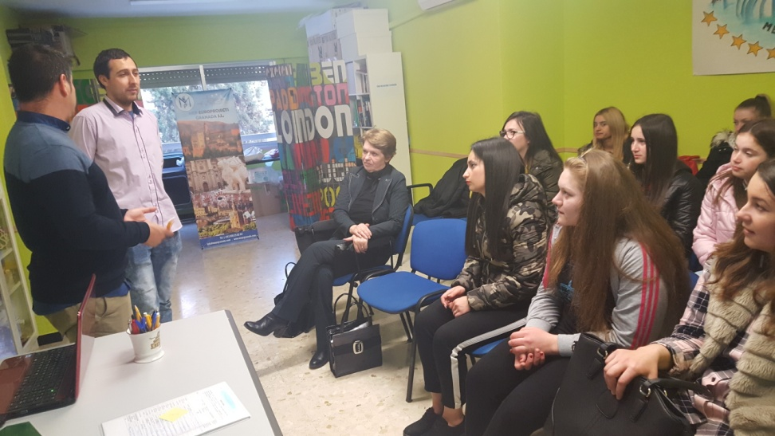
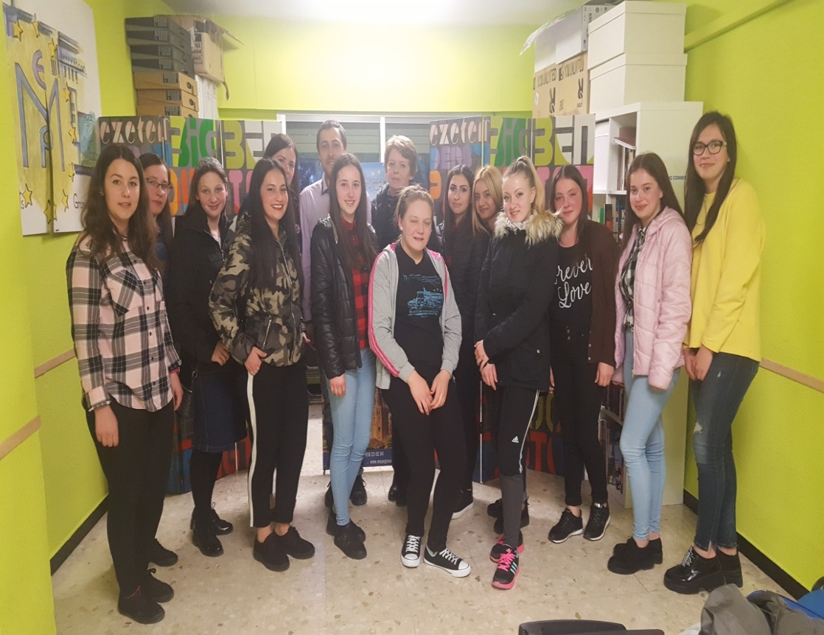
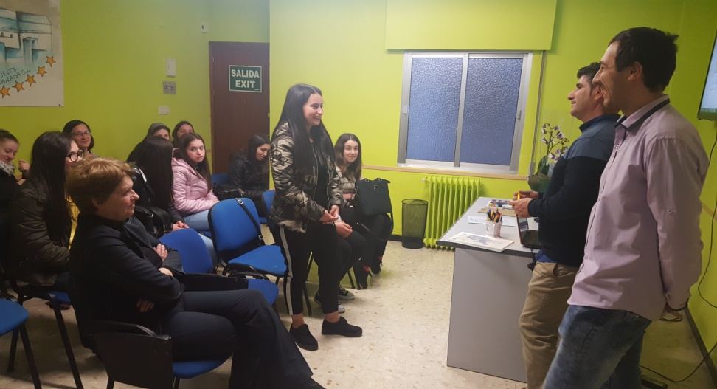
Evaluarea finală
Evaluarea finală s-a realizat la sediul M.E. P. Europrojects în ultima zi a stadiului. Au fost prezenți cei doi directori ai organizației, coordonatorul de proiect, care a coordonat întreaga activitate, profesorul monitor, profesorul însoțitor și cele 12 fete. Domnul director Delgado a prezentat impresiile transmise de mentorii de practică din cele trei firme, felicitându-le pentru seriozitatea și conștiinciozitatea de care au dat dovadă pe tot parcursul stagiului de pregătire. Li s-a cerut apoi să se autoevalueze făcând referire la cunoștințelor, abilităților, aptitudinilor și competențelor dobândite în această perioadă, atât oral cât și în scris prin completarea unui chestionar de satisfacție.
În încheierea activității au fost distribuite certificatele Europass Mobility tuturor membrilor grupului și au fost făcute pozele pentru diseminarea proiectului.

Slide 14
În încheiere, vă dorim ca de-a lungul carierei dumneavoastră să aveți parte, măcar o dată, de o astfel de experiență care să vă îmbogățească spiritual și să vă convingă că munca de dascăl și sacrificiul pentru copii aduce și recompense.

